Slide 1

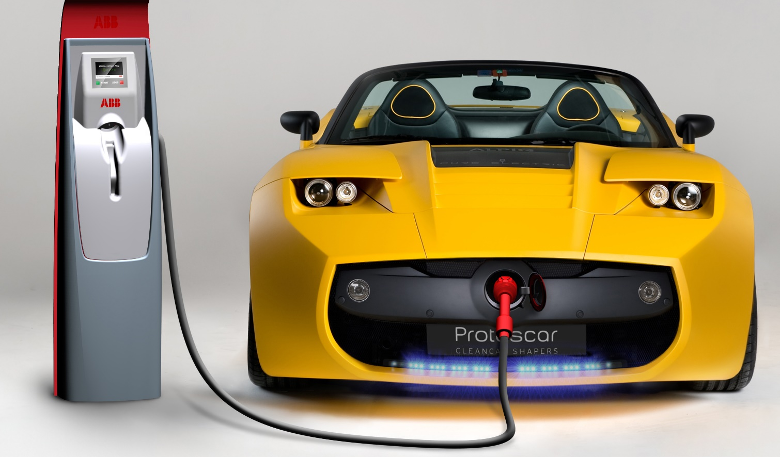


KLÍMAVÉDELEM: fenntartható fenntarthatóság
Dr. Hanula Barna
2020.09.25.

Slide 2




A pénz szén-dioxid tartalma [g/EUR] (és a kamatoké is)
2
Forrás: imf.org, data.worldbank.org, edgar.jrc.ec.europa.eu

Slide 3



Az áramtermelés szén-dioxid tartalma [ekv. g/kWh]
3
Forrás: GaBi, IPCC AR5, incl. biogenic carbon, GWP100)

Slide 4

Az emisszió értékelésének megközelítései
 | Kipufogó/ kémény | Hajtóanyag kitermelés, előállítás | Eszköz gyártás, újrahasznosítás | Kölcsönhatások a befoglaló rendszerben | Emberi pszichológia
Tank-to-wheel [§]
Well-to-wheel
Life Cycle
Life Cycle +
Life Cycle + +
4

Slide 5
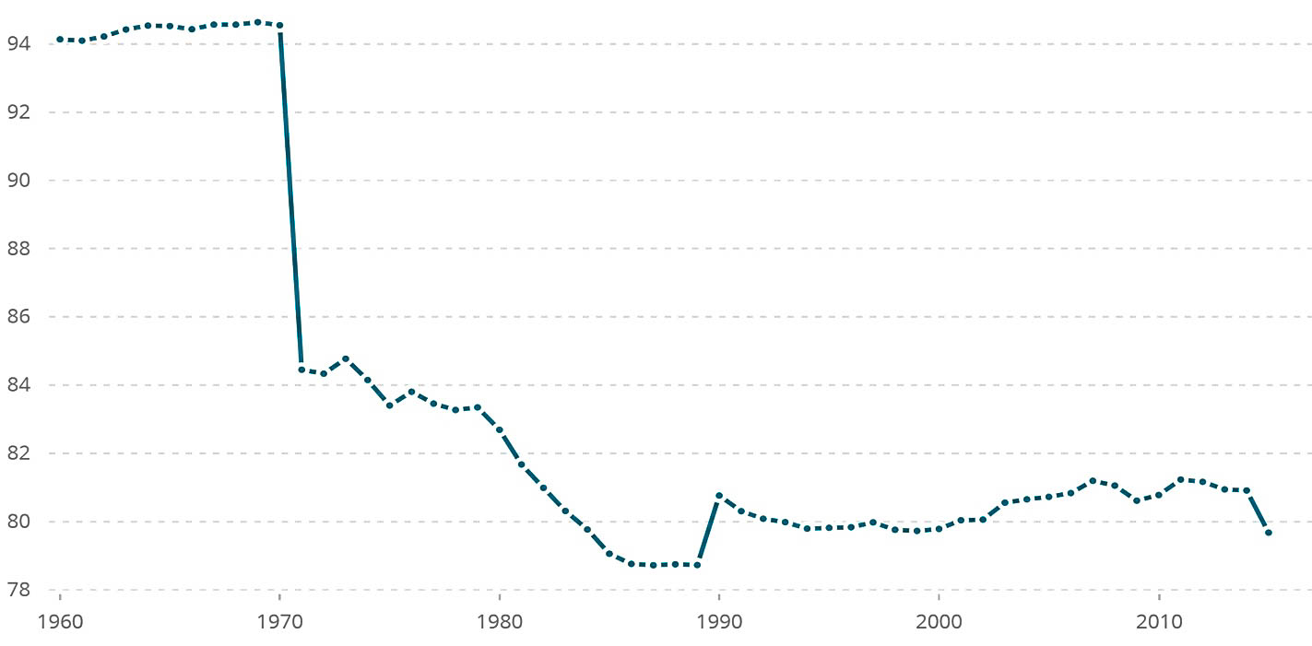
Fosszilis energiahordozók aránya a világ energiafogyasztásában [%]
94
92
90
88
86
84
82
80
78
1960
1970
1980
1990
2000
2010
Adat: Atlas (World Bank)
5

Slide 6

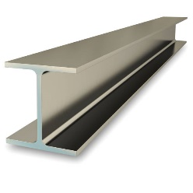









Ipari ágazatok CO₂ kibocsátása
6
Adat: WIOD 2013; szerkesztő: Dr. Koppány, Krisztián

Slide 7
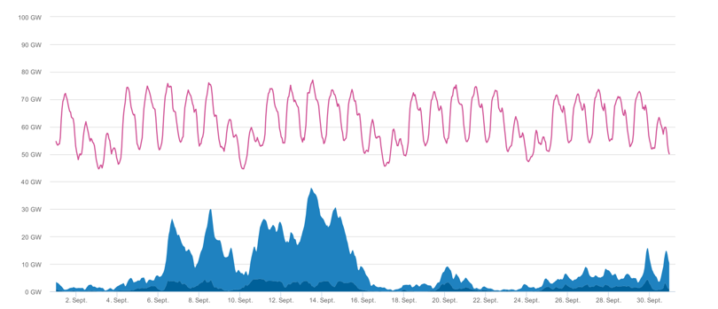
Németország áramtermelése 2017. Szeptember
Éves átlagos kihasználtság: 18%
Elektromos energia fogyasztás
Telepített szélerőmű kapacitás
On-shore szélerőmű
Off-shore szélerőmű
Forrás: Agora
7

Slide 8
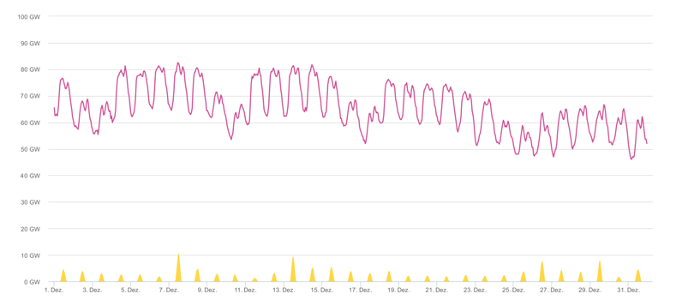
Németország áramtermelése 2017. December
Éves átlagos kihasználtság: 11%
Elektromos energia fogyasztás
Telepített naperőmű kapacitás
Napelem
Forrás: Agora
8

Slide 9

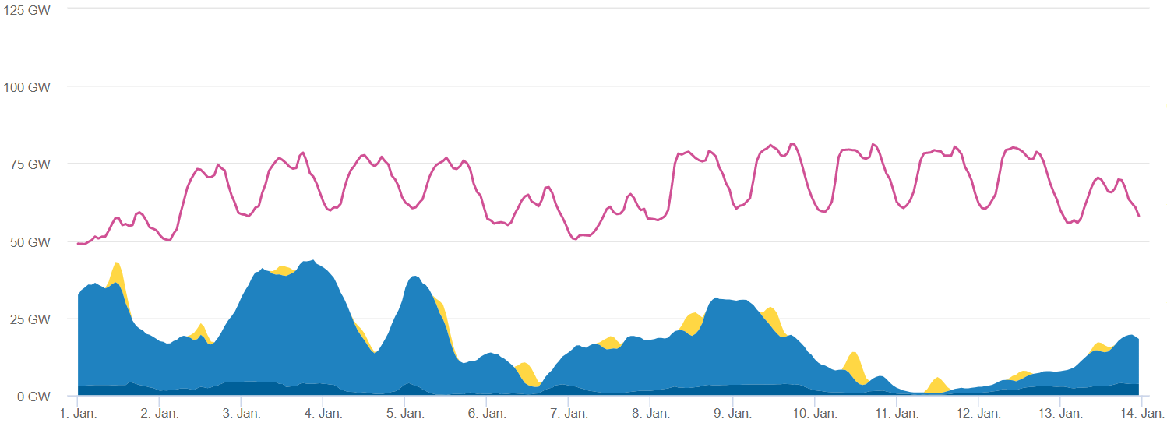
Stabilizációs igény a szél- és naperőműveknél Németországban
77-14 = 63 GW = 31X
Δ77 GW
Δ14 GW
2018.01.01. 12:00
2018.01.11. 8:00
Forrás: Agora
9

Slide 10
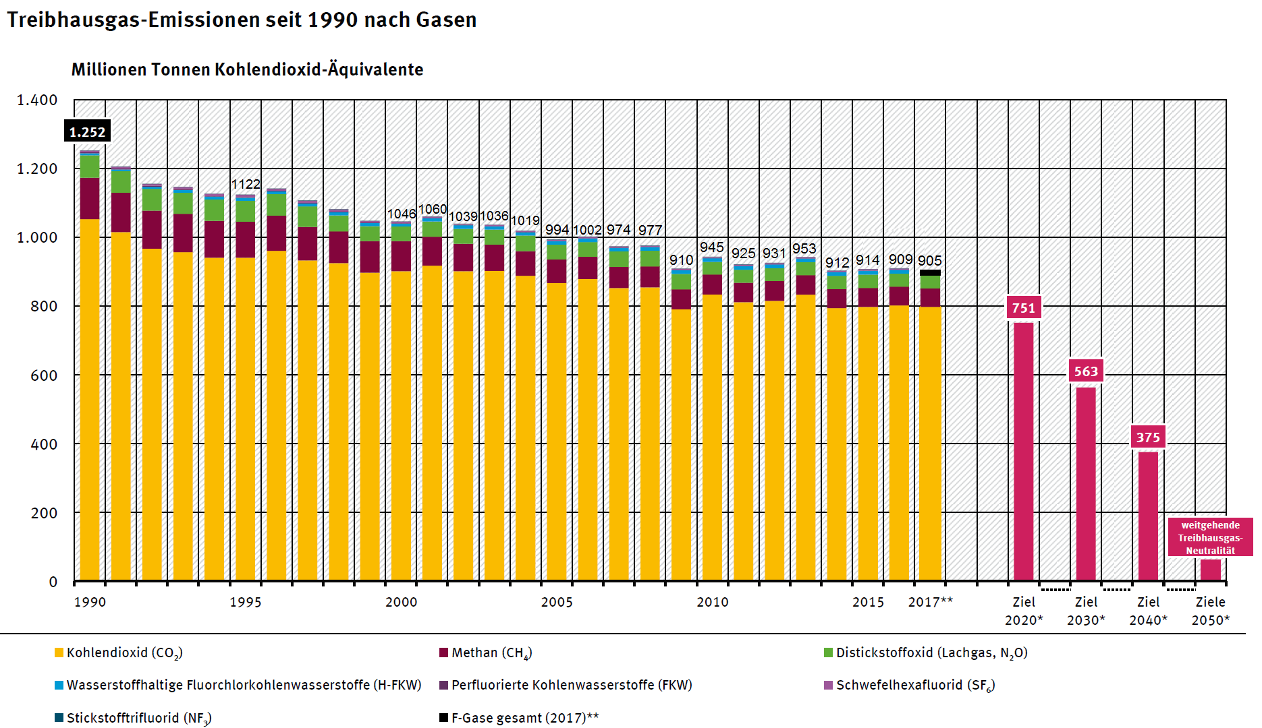
Üvegházhatású gázok emissziója németországban
5 Mrd. €
8 Mrd. €
23 Mrd. €
25 Mrd. €
28 Mrd. €
13 Mrd. €
30 Mrd. €
14 Mrd. €
20 Mrd. €
Million t CO₂ eq.
30 Euro / t CO₂ kvótaárfolyam esetén 1000 millió tonna CO₂-t takaríthatnánk meg.
CO₂ kvótaárfolyam:
29,44 EUR
09.16.2020.
Forrás: Bundesministerium für Umwelt, Naturschutz und nukleare Sicherheit (BMU)
10

Slide 11




Pareto-elv
Pareto-elv:
20% költség
80% CO₂ megtakarítás
Inverz Pareto-elv
80% költség
20% CO₂ megtakarítás
11

Slide 12
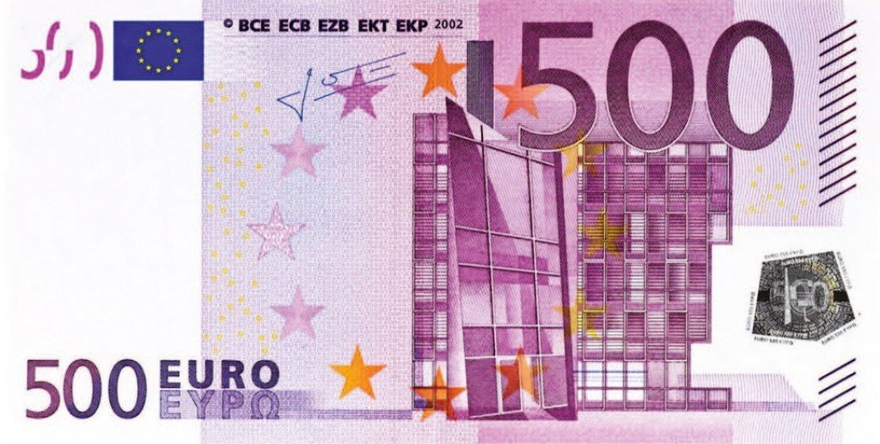
Carbon Capture and Stoage
12

Slide 13
Hagyományos
autó
Carbon Capture and Stoage
13

Slide 14
Elektromos autó
Hagyományos
autó
Carbon Capture and Stoage
14

Slide 15
Elektromos autó
Hagyományos
autó
Carbon Capture and Stoage
Ipar
15

Slide 16
Elektromos autó
Hagyományos
autó
Carbon Capture and Stoage
Ipar
Családi házak szigetelése
16

Slide 17

Köszönöm a figyelmet!
17

